Slide 1

浅谈放电现象与随机过程
曾正中
西北核技术研究所

Slide 2

“放电现象具有随机性”早已是相关学者和工程技术人员的共识。
概率论与数理统计是处理放电现象的常用数学方法

Slide 3
初等、静态：单一或少数独立随机变量
概率论与
数理统计
高等、动态：大量(相关)的随机变量簇

Slide 4
初等、静态处理：例如，在一个重复性的试验中，放电或击穿电压被视为一个随机变量，多次试验的放电或击穿电压数值构成的序列被视为该随机变量的一个样本，用于计算平均值、标准差等参数，进一步还可以用于随机变量总体分布类型的分析和分布参数的计算、分析。

Slide 5
高等、动态处理：众多相互可能有关联的随机变量（簇）随时间变化规律及未来行为的预测。
例如：假设在一段时间和一个稳定的天气模式下，每一天晴天、阴天和下雨的概率相同，那么“如果今天是晴天、明天也是晴天的话，后天还是晴天的概率有多大？”

Slide 6
随机过程的分类和几类典型模型——
参数空间、状态空间、概率结构：
连续与离散（时间）参数、连续与离散状态；一阶矩（均值函数）、二阶矩、方差、协方差、自相关函数的存在性和具体构造。

Slide 7

高斯过程：
连续参数、连续状态随机过程，尤其适用于处理与背景（本底）噪声相关的随机现象，解析计算相对比较便利，通过一些典型非线性系统后有较好的表现。著名的布朗运动也是典型的高斯随机过程。

Slide 8
泊松过程：
连续参数、离散状态随机过程，常用于处理等待、计数之类的随机现象，并有不少拓广模型。

Slide 9
维纳过程：
一种平稳独立增量过程；亦即布朗运动，因维纳详细研究了布朗运动的粒子轨道性质而得名。

Slide 10
马尔可夫过程：
一种状态离散的随机过程，亦称为马尔可夫链，是实际应用很广泛的一种随机过程简化模型，可分为连续时间马尔可夫链和离散时间马尔可夫链。

Slide 11
马尔可夫过程的基本特征是“无后效性”，亦称为“无记忆性”，即相邻两个时间点的随机变量状态跃变中，后一状态的发生概率只与前一状态有关，而与其它在先的状态无关。近年来，马尔可夫链的工程实际应用日益拓展，成果日益丰富。

Slide 12

马尔可夫链与气体开关击穿试验
问题的抽象：
考虑一个直流工作气体开关的多次重复自击穿试验，即固定试验条件不变，以一定的时间间隔重复进行第二类放电试验（连续提高加载电压直至击穿），并自动测量记录击穿电压。

Slide 13
用初等概率论与数理统计方法处理上述自击穿试验的结果，通常是将击穿电压作为一个随机变量，取它的一个足够大样本（一般应在30次试验以上），求取样本平均值、样本标准差等参数，并常以加载电压为横轴、一定加载电压区间内的击穿次数（频次）为纵轴绘制曲线，以直观考察击穿电压这一随机变量的总体分布特征，例如更接近正态（高斯）分布还是威布尔（Weibull）分布等。

Slide 14
那么，从随机过程的视角，怎样处理气体开关自击穿试验的结果呢？
让我们近似地考虑离散时间马尔可夫链。将试验序列进行编号，k =1, 2, 3，…, n，此时k代表离散时间。然后将每次试验的击穿电压都视为一个随机变量，即n个随机变量{Vk} =V1, V2, V3, …, Vn （而不是像“静态”处理那样，将每次试验的击穿电压都视为同一个随机变量的一个样本点）。

Slide 15
由于物理上击穿电压是连续量，所以要使用马尔可夫链模型（状态必须是离散的），就需要进行击穿电压的离散化处理。我们可以将击穿电压分成若干个范围，例如参考“初等”处理得到的样本平均值V、样本标准差s，将击穿电压分成8个区间以实现状态的离散化，即：

Slide 16
v<V-3s（击穿状态C1）,
V-3s≤v<V-2s（击穿状态C2）,
V-2s ≤ v<V-s（击穿状态C3）,
V-s ≤ v<V（击穿状态C4）,
V ≤ v<V+s（击穿状态C5）,
V+s ≤ v<V+2s（击穿状态C6）,
V+2s ≤ v<V+3s（击穿状态C7）,
v ≥ V+3s（击穿状态C8）。

Slide 17

一步转移矩阵:
考虑k=i和k=j两次相继试验Ti和Tj（i<j），假定试验期间放电、击穿过程是模式稳定的，那么可以近似认为Tj只受Ti的影响，而与Ti之前的试验无关。对于Ti的每一个可能状态（此例为8个），Tj也有8种可能的状态，其中的每一个发生的概率是不同的（可由试验数据及经验确定），于是就有8x8个状态转移概率，相应的“一步转移概率矩阵”为：

Slide 18

$$Pij=\left[\begin{aligned}p11 p12 p13 p14 p15 p16 p17 p18 \\ p21 p22 p23 p24 p25 p26 p27 p28 \\ p31 p32 p33 p34 p35 p36 p37 p38 \\ p41 p42 p43 p44 p45 p46 p47 p48 \\ p51 p52 p53 p54 p55 p56 p57 p58 \\ p61 p62 p63 p64 p65 p66 p67 p68 \\ p71 p72 p73 p74 p75 p76 p77 p78 \\ p81 p82 p83 p84 p85 p86 p87 p88\end{aligned}\right]$$
这是一个方阵。如果每一步的转移概率矩阵都能确定的话，那么Tj及之后随机过程的行为就可以求得了。

Slide 19
诚然，要得出每一步的转移矩阵在实际工作中很难实现。作为进一步的近似，若在一定的发展阶段所渉物理模式稳定，则可取一步转移矩阵不变，即该马尔可夫过程具有“时齐性”。这样，对Tj及之后的击穿情况就可以比较方便地进行预测了。

Slide 20
示例:
一个直流加载气体开关80次击穿试验的数据如图1所示，其中的小圆圈代表实际数据点；图2是试验中状态C1-C8出现的频次（%）及其包络线，它对应于“静态”处理方法中击穿电压作为随机变量时的总体分布概率密度。图1中画出了样本平均值线和偏离平均值1、2、3倍样本标准差的位置线。

Slide 21
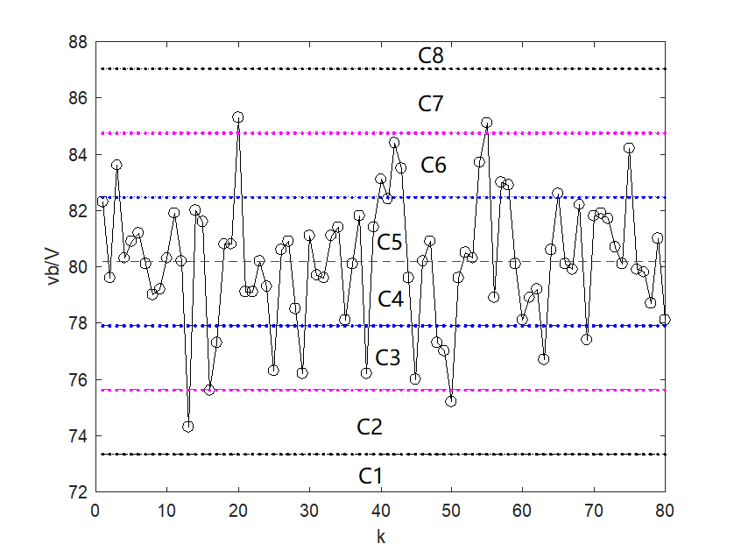
图 1击穿电压随试验次数的变化

Slide 22

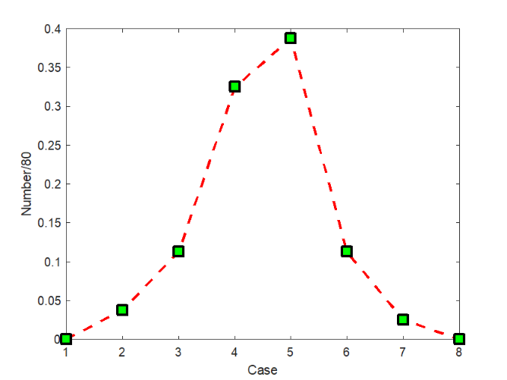
图 2 击穿事件各状态出现频次（%）及其包络线

Slide 23
从图1和图2中可以看出，击穿电压处于平均值上下1倍标准差范围内的概率最大，而一旦击穿发生在偏离平均值2倍标准差以外的范围，下一次击穿回到偏离平均值1倍标准差范围内的概率也比较大。图1主要反映击穿事件演变的动态信息，而图2则没有这种动态信息。常规（静态）的数据处理方式只利用了图1的一小部分信息和图2的信息，而图1中的大部分信息被浪费掉了。

Slide 24
原则上，根据图1中试验数据反映出的任意相继两次击穿事件所属状态转变出现的总频次，可以近似给出一步转移概率矩阵中各个元素的数值，从而进行未来击穿行为的推测。同时，如果我们只关心击穿行为的极端情况，例如处于平均值上下2倍标准差范围内或者之外，则一步转移矩阵将退化为2×2矩阵，为转移概率矩阵赋值以及预测计算将大大简化。

Slide 25
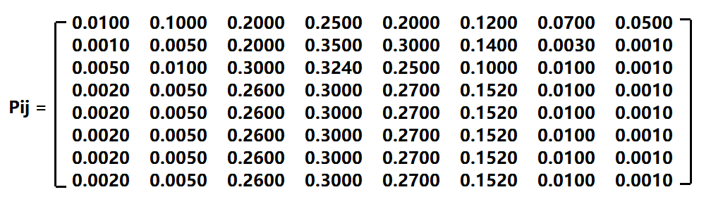
算例：若一步转移矩阵为8x8矩阵：

Slide 26
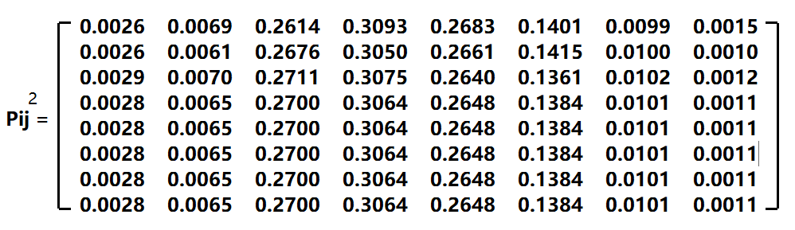
请问，若某次击穿事件为状态C3，那么此后第二次击穿的状态为C7的概率是多少？
可以证明的是，时齐性马尔可夫链的连续m步转移概率矩阵为Pij^{m}。根据前述一步转移矩阵得到：

Slide 27

于是我们可以得到此后第二次击穿的状态为C7的概率为：
Pij² (3,7)=0.0102，稍大于Pij¹ (3,7)=0.01。
以上对Pij的赋值只是粗略的演示（因试验次数比较少，赋值难以达到较高的精细程度），更好的办法是在足够多的试验次数下，采用例如人工神经网络等数学方法以精细确定Pij的各个元素赋值。

Slide 28
其它可能应用场景：
马尔可夫链适用于具有重复性（条件不变或者基本稳定）的非破坏性放电现象的处理。与此相关，涉及电绝缘的部件、装置、设备的绝缘性能分析预测也可以采用马尔可夫链模型。比如脉冲功率装置在相同条件下重复工作时，绝缘部件偶尔可能出现非破坏性闪络，或者含有大量气体开关的装置偶尔出现自击穿现象，或者是清洗放电、局部放电、绝缘状态及可靠性评估预测、故障分析/风险评估/维修决策等，都可以运用此方法。

Slide 29
关于马氏模型的基本假定（一次事件的状态只受上一次事件的状态影响），实际情况未必如此理想，但是在一个物理现象模式稳定的阶段，可以近似地将更早前事件的影响引入此稳定阶段的一步转移概率矩阵赋值中去，当判断物理模式改变了之后，再调整转移矩阵。
马氏链模型可以和人工神经网络、小波包、可靠性理论等相结合、交叉加以运用。

Slide 30
参考文献：
[01] 王龙. 托卡马克装置中清洗放电的马尔可夫性. 科学通报, 1980, (12): 535-536
[02] 张毅刚, 郁惟镛. 黄成军, 等. 基于小波包及隐式马尔科夫模型的局放信号去噪. 上海交通大学学报, 2004, (8): 1269-1272
[03] 钱帅伟, 彭彦军, 周泽民, 等. 以提升小波包系数熵为特征值的隐马尔科夫电缆局部放电识别. 电气技术, 2020, 21(10): 93-102
[04] 敬强. 变压器局部放电在线监测中的噪声抑制研究. 西安理工大学硕士学位论文, 2009
[05] 张然, 辛妍丽, 余泽远, 等. 基于灰色马尔可夫误差反推模型的输电电缆绝缘状态预测. 机电工程, 2017, 34(12): 1455-1460
[06] 张然. XLPE电缆的绝缘状态评价、预测和可靠性评估. 华南理工大学硕士学位论文, 2017
[07] 钱可弭, 陆莹, 郑明, 等. 海上风电场高压XLPE绝缘海缆可靠性评估的方法. 电线电缆, 2016, (01): 1-6

Slide 31
[08] 李琦, 赵天成, 佘新. 计及实时老化状态的大型变压器本体绝缘故障率预测模型研究. 水电能源科学, 2019, (12): 140-143
[09] 徐亮. 汽轮发电机转子绕组故障分析与维修决策. 华北电力大学硕士学位论文, 2007
[10] 宁辽逸, 吴文传, 张伯明. 运行风险评估中的变压器时变停运模型（一）基于运行工况的变压器内部潜伏性故障的故障率估计方法. 电力系统自动化, 2010, (15): 9-13
[11] 侯恺. 电力系统可靠性评估方法改进与应用研究. 天津大学博士学位论文, 2016
[12] 陆大䋮, 张颢. 随机过程及其应用(第2版). 北京：清华大学出版社, 2012年10月
[13] 荣腾中, 孙荣恒, 刘朝林. 随机过程及其应用(第二版). 北京：清华大学出版社, 2017年8月
[14] 张波, 商豪, 邓军. 应用随机过程(第5版). 北京：中国人民大学出版社, 2020年1月

